Slide 1
DA설계공모대전
박원희, 박승아, 이지우, 한슬기

Slide 2
DA설계공모대전
목차
01
04
이행대상이 되는 테이블 식별
JOB과 스크립트
02
05
테이블과 컬럼
QnA
03
매핑 변환과 코드셋

Slide 3
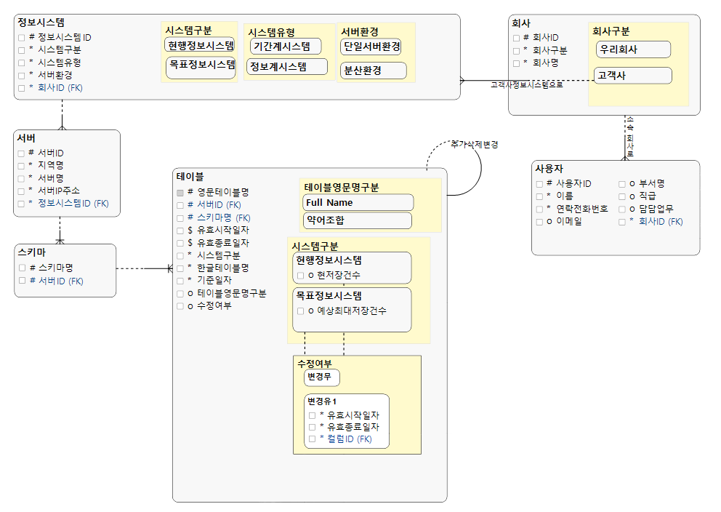
01
이행대상이 되는 테이블 식별

Slide 4
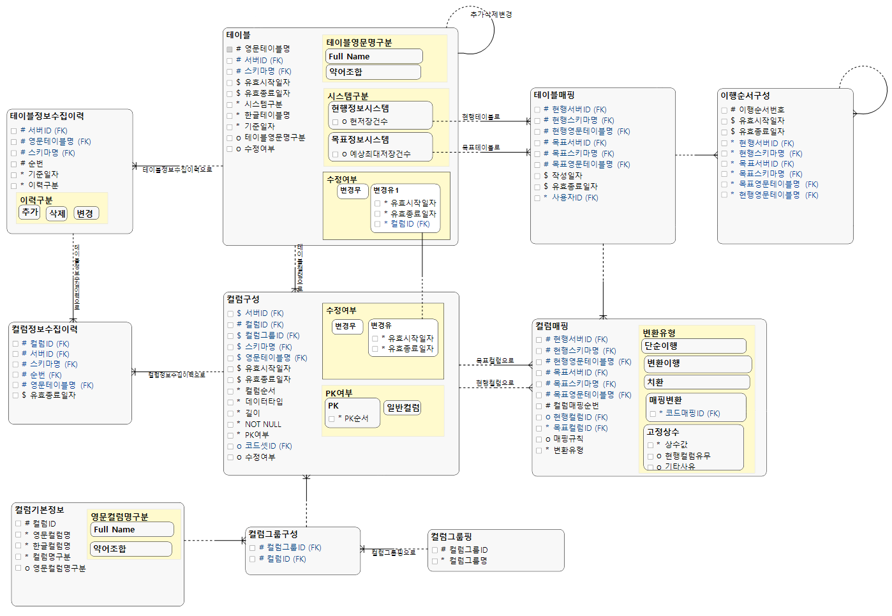
02
테이블과 컬럼

Slide 5
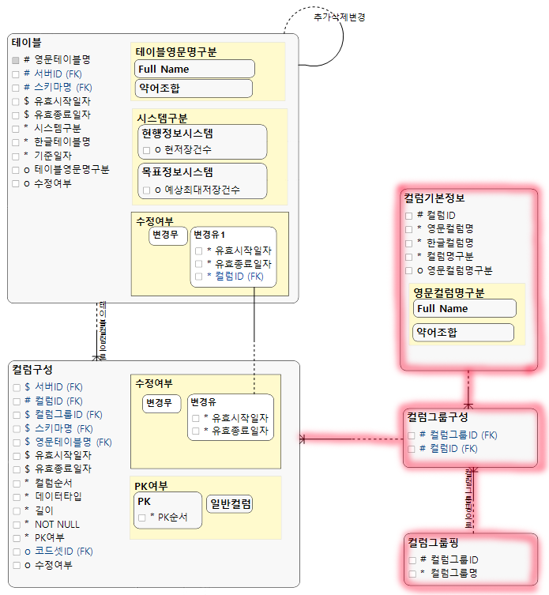
02-1
컬럼그룹핑
컬럼을 하나의 개체처럼 생각하고 core에 해당하는 항목들로 별도의 unique한 컬럼정보를 관리
하면서 임의의 테이블에 컬럼이 할당되었을 때 필요한 항목들만 추가로 관리하도록 구성하고자 한다.
어떤 컬럼은 여러 테이블에서 공통적으로 사용될 수 있고, 때로는 여러 컬럼을 그룹핑하여 임의의 테이블에 해당 그룹의 컬럼들이 한꺼번에 반영될 수도 있다.

Slide 6
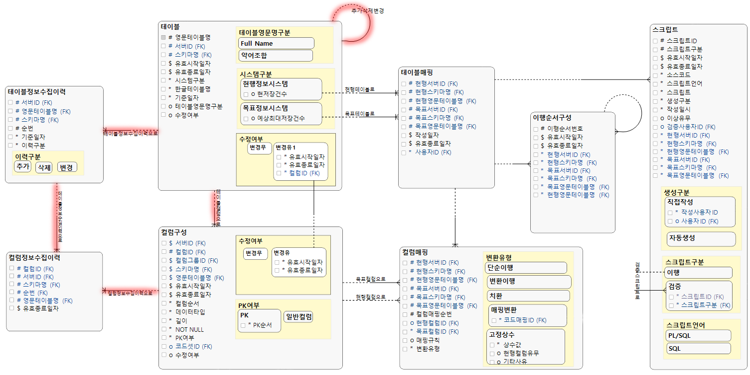
02-2
테이블/컬럼수집이력
이행 대상이 되는 현행, 목표 테이블은 업무 사정에 따라 언제라도 추가, 삭제, 변경 등이 발생할 수 있기 때문에 주기적으로 테이블 정보를 다시 수집하여 변경된 내용을 반영하되, 언제라도 원하는 시점에서의 테이블 목록을 재구성할 수 있도록 해야 한다.

Slide 7
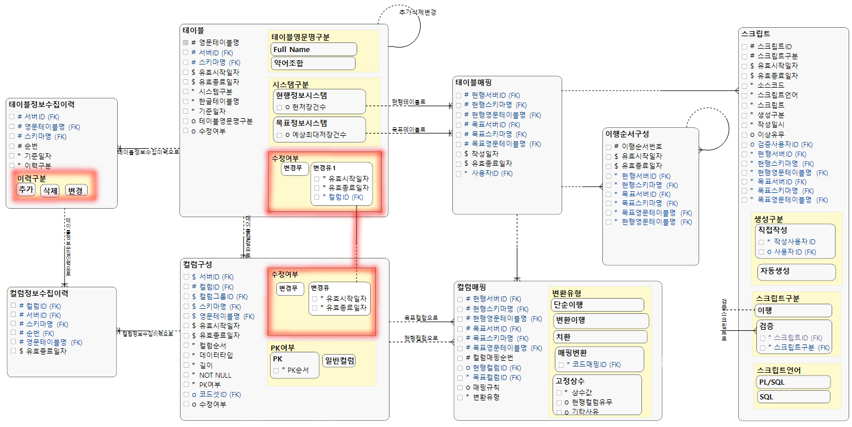
02-2
테이블/컬럼수집이력
테이블 정보 수집 시 테이블이 변경되었다면 그것은 주로 컬럼이 추가되거나, 삭제 또는 컬럼의 데이터 타입이나 길이 등이 변경된 경우이고, 또는 컬럼의 순서가 바뀌었을 수도 있다.
테이블이 변경 및 삭제된 경우, 유효종료일자를 변경하고 기존의 컬럼들은 유효종료일자를 변경하고 새로 수집한 컬럼들은 유효시작일자와 유효종료일자를 변경한다.
데이터 처리를 통해 원하는 임의의 시점에서의 테이블별 컬럼 현황을 재구성할 수 있어야 한다.

Slide 8
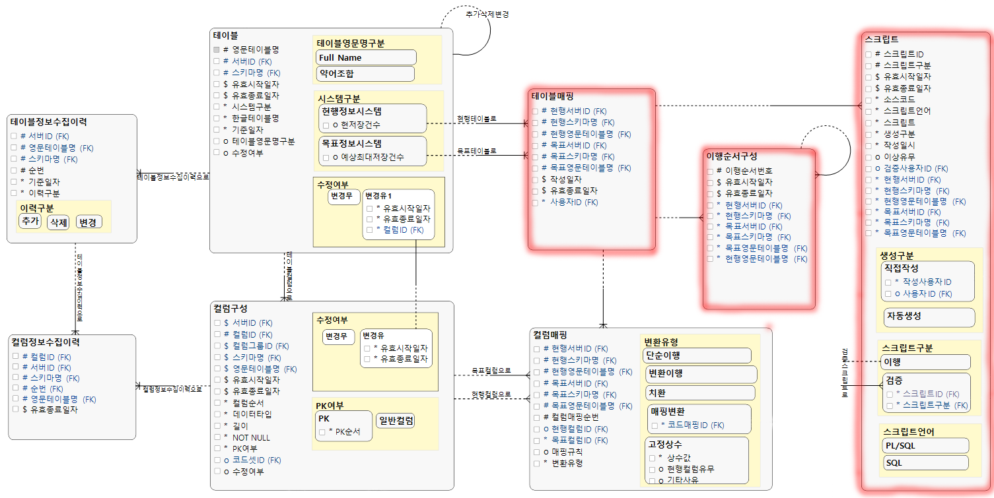
02-2
테이블/컬럼수집이력
데이터 이행 순서가 테이블 정보의 변경에 따라 변할 수 있고, 원하는 임의의 시점에서의 이행 순서를 재구성할 수 있어야 하는 것처럼, 이행 스크립트 또한 테이블 정보 변경 시 변경될 수 있으며, 원하는 임의의 시점에서 유효한 스크립트를 찾아낼 수 있도록 관리해야 한다.
테이블 정보 수집에서 변경 사항을 반영해야 하는 테이블에 대해서는 기존의 매핑 정보에 대한 유효종료일자를 변경하고 새로운 매핑 정보를 구성하여 다시 저장해야 한다.

Slide 9
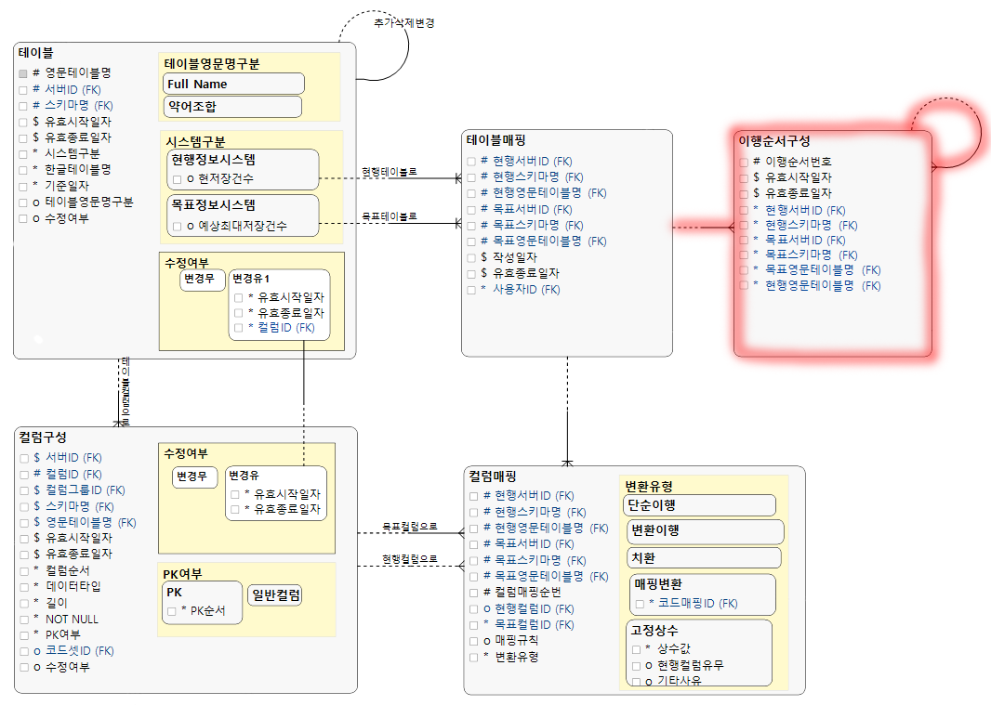
02-3
이행순서구성
목표테이블에 데이터를 이행하는 순서에 대한 선후행 관계를 고려해야 한다.
임의의 목표 테이블에 대해 이보다 먼저 데이터를 이행해야 하는 목표 테이블은 하나 이상일 수 있고, 어떤 경우에는 복수의 목표 테이블이 하나의 목표 테이블을 선이행한 후에 이행되어야 하는 경우도 있다.

Slide 10
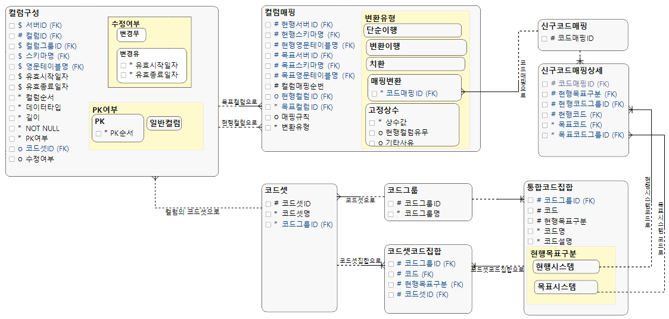
03
매핑변환과 코드셋

Slide 11
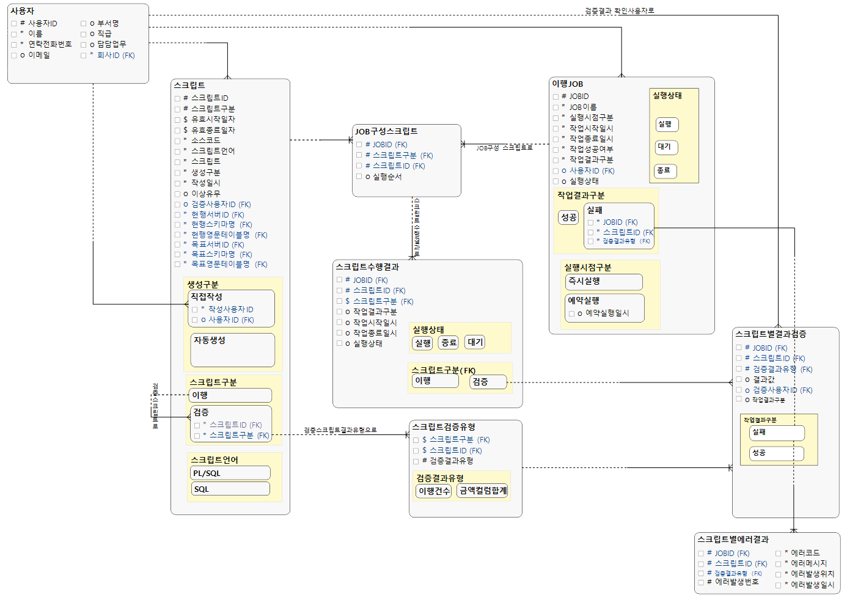
04
JOB과 스크립트

Slide 12
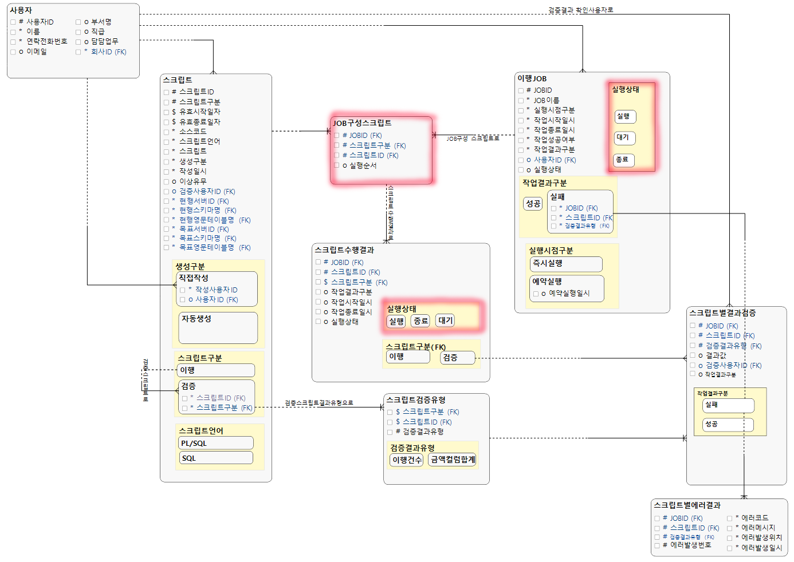
04-1
JOB구성스크립트
한 번의 JOB은 여러 개의 이행/검증 스크립트를 실행 순서에 따라 묶어서 한 번의 실행 단위로 일괄 처리하는 것을 의미한다.
JOB 단위로 실행 시점 및 실행 상태를 관리하지만 이 JOB에 속한 스크립트 단위로도 상세한 실행/종료시점과 실행 상태를 기록해야 한다.

Slide 13
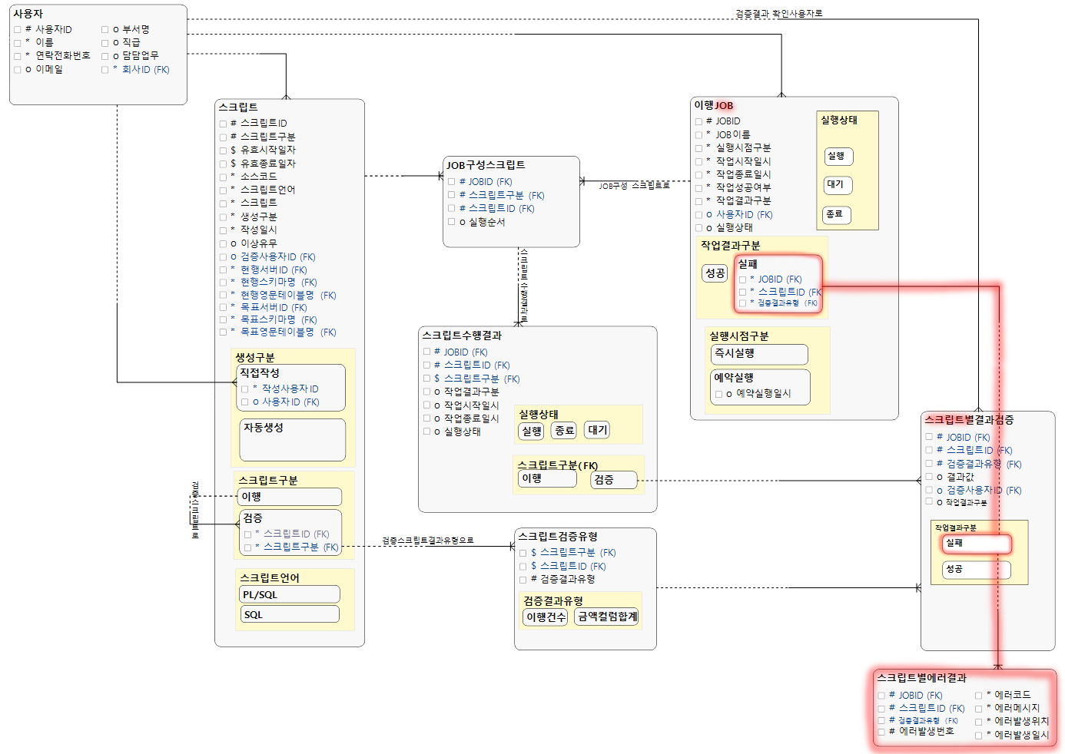
04-2
JOB과 스크립트 실패
임의의 JOB에 속한 스크립트들 중 하나라도 실패하게 되면 그 JOB은 실패로 기록된다.
검증 스크립트는 이상 없이 종료되면 검증 결과를 기록한다.
경우에 따라서는 하나의 스크립트 실패 시 복수의 에러 코드와 에러 메시지가 발생할 수도 있다.

Slide 14
05
QnA

